Slide 1
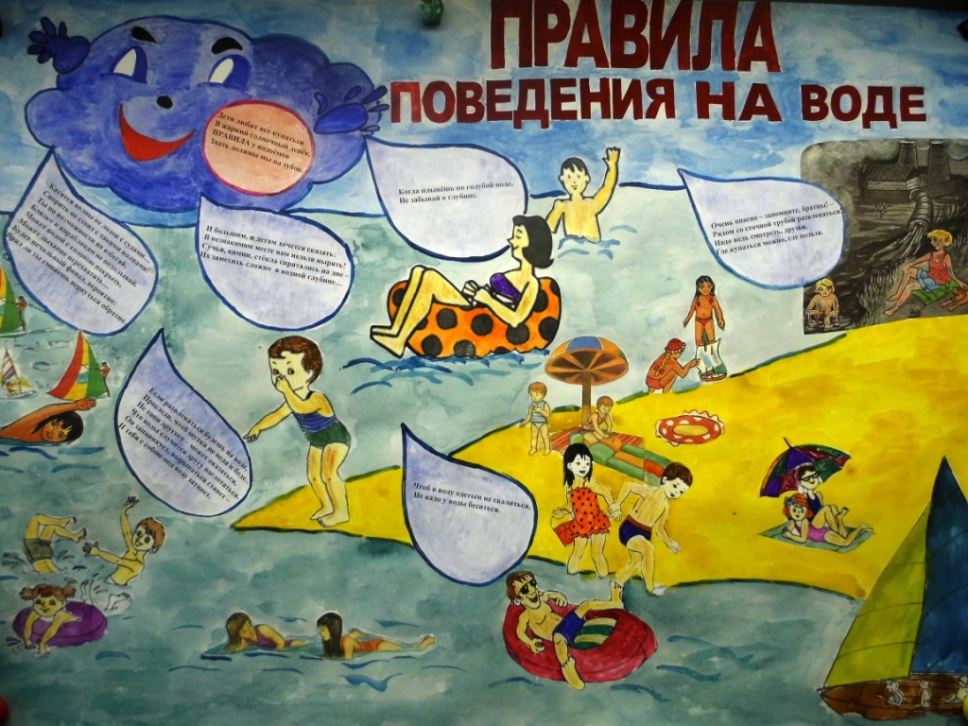
Зиппа Светлана Александровна,
учитель географии МБОУ «Гимназия №40», г. Барнаул.

Slide 2
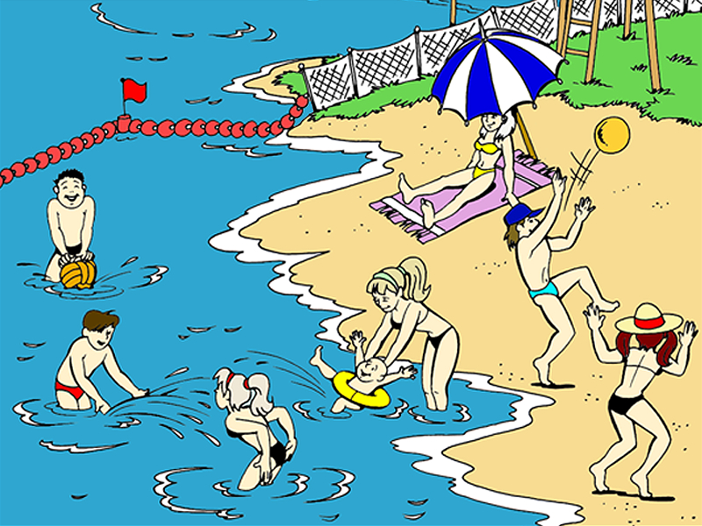
Купаться следует в специально оборудованных местах: пляжах, бассейнах, купальнях
В воде следует находиться не более 10-15 минут. При переохлаждении тела могут возникнуть судороги.
Опасно прыгать или нырять в воду в неизвестном месте - можно удариться головой о грунт, корягу, сваю и т.п., сломать шейные позвонки, потерять сознание и погибнуть.

Slide 4
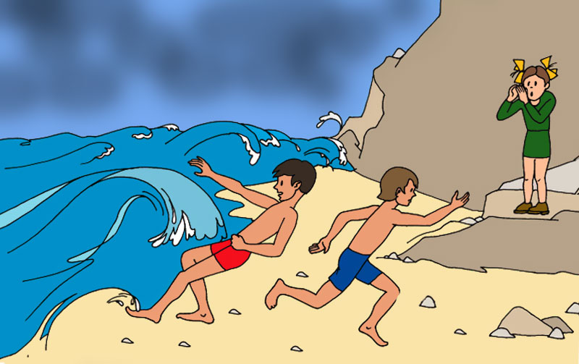
Не подплывайте близко к идущим судам
Нельзя
заплывать
за установленные знаки (ограждения участка, отведённого для купания).
Нельзя купаться при высокой волне

Slide 5
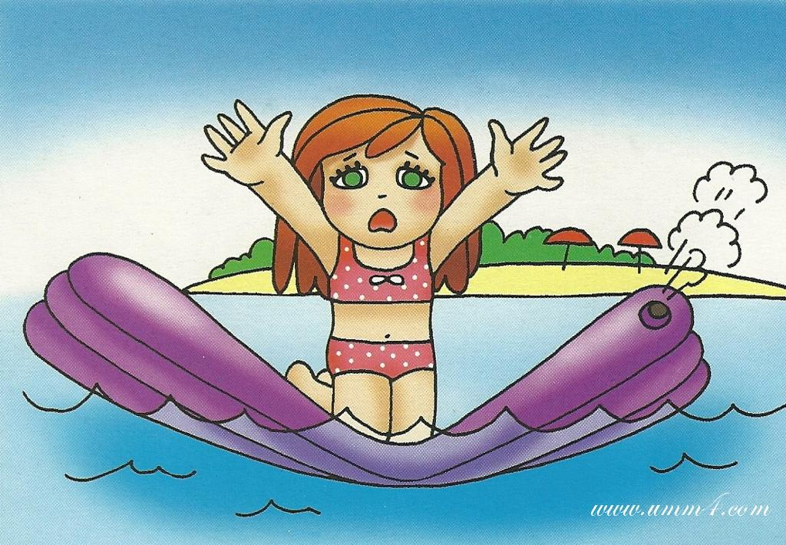
Очень осторожно плавайте на надувных матрасах и надувных игрушках

